Slide 1
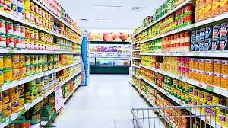
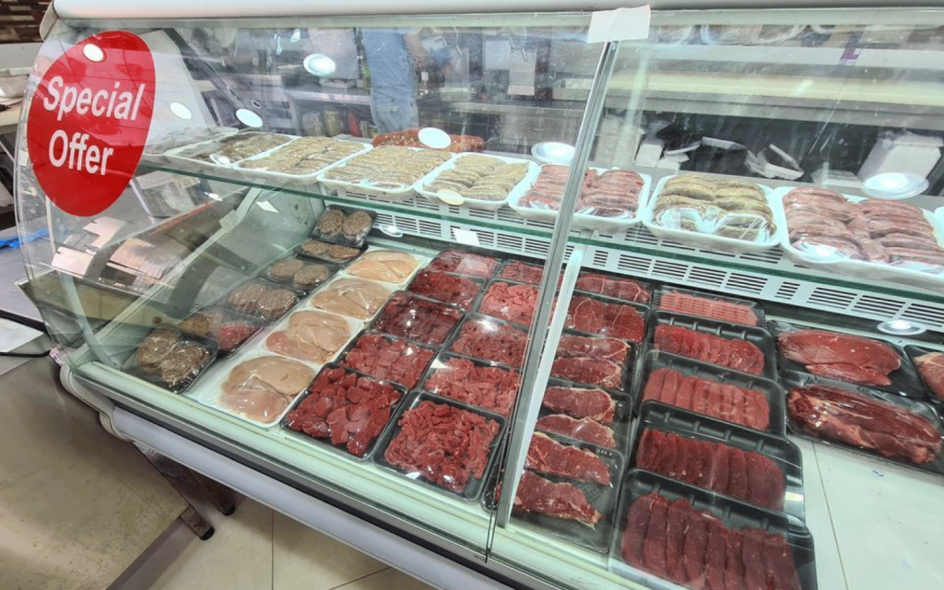
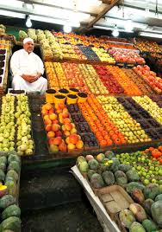
المعيار | المخرج | عنوان الدرس | الوحدة
يصنف الأنواع الرئيسية للطعام يفرز أنواع الأطعمة الرئيسية والسلع الغذائية | يحدد أماكن الحصول على السلع الغذائية المتنوعة | الدرس رقم 4: الحصول على السلع الغذائية وكميتها | يٌظهر معرفة ومهارة في أساسيات الطهي
ان يشير الطالب الي مكان بيع الخضروات والفاكهة
محل بيع السلع الاغذائية
محل بيع اللحوم
محل بيع الخضار والفاكهه

Slide 2
المعيار | المخرج | عنوان الدرس | الوحدة
يصنف الأنواع الرئيسية للطعام يفرز أنواع الأطعمة الرئيسية والسلع الغذائية | يحدد أماكن الحصول على السلع الغذائية المتنوعة | الدرس رقم 4: الحصول على السلع الغذائية وكميتها | يٌظهر معرفة ومهارة في أساسيات الطهي
ان يشير الطالب الي مكان بيع اللحوم
محل بيع السلع الاغذائية
محل بيع اللحوم
محل بيع الخضار والفاكهه

Slide 3
المعيار | المخرج | عنوان الدرس | الوحدة
يصنف الأنواع الرئيسية للطعام يفرز أنواع الأطعمة الرئيسية والسلع الغذائية | يحدد أماكن الحصول على السلع الغذائية المتنوعة | الدرس رقم 4: الحصول على السلع الغذائية وكميتها | يٌظهر معرفة ومهارة في أساسيات الطهي
ان يشير الطالب الي مكان بيع السلع الغذائية
محل بيع السلع الاغذائية
محل بيع اللحوم
محل بيع الخضار والفاكهه

Slide 4
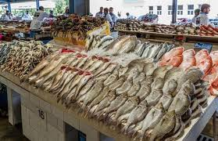
المعيار | المخرج | عنوان الدرس | الوحدة
يصنف الأنواع الرئيسية للطعام يفرز أنواع الأطعمة الرئيسية والسلع الغذائية | يحدد أماكن الحصول على السلع الغذائية المتنوعة | الدرس رقم 4: الحصول على السلع الغذائية وكميتها | يٌظهر معرفة ومهارة في أساسيات الطهي
ان يشير الطالب الي مكان بيع الاسماك
محل بيع السلع الاغذائية
محل بيع الاسماك
محل بيع الخضار والفاكهه

